Slide 1
Создание сверхпроводниковой магнитной системы ЭЦР-источника
Родин Игорь Юрьевич
Заместитель генерального директора по термоядерным и магнитным технологиям- Директор НТЦ «Синтез»

Slide 3
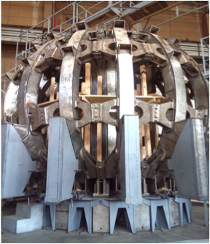
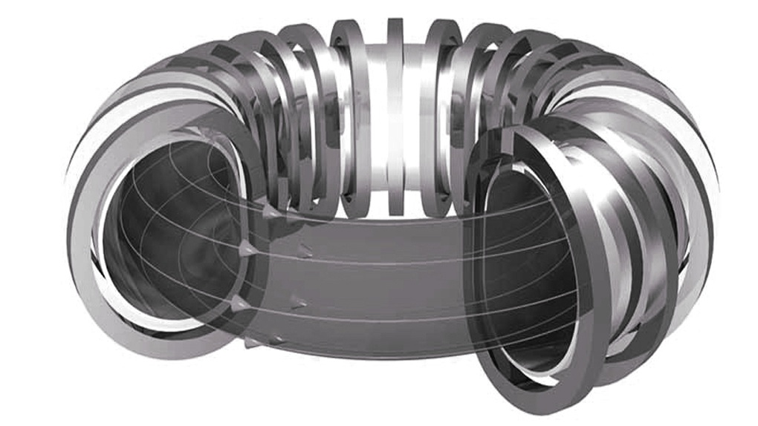
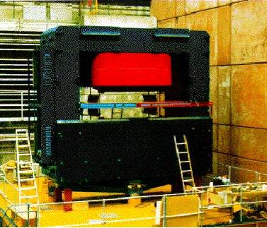
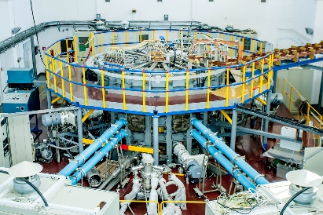
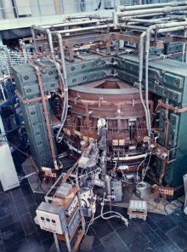
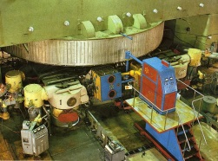
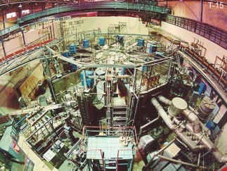
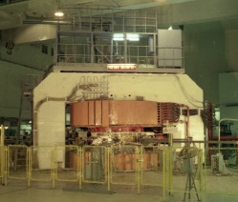
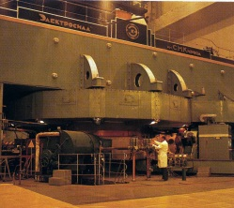
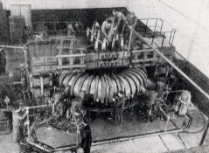
Электромагнит
Спектрометра HERMES,
DESY, Германия
ТОКАМАК Т-15 МД
НИЦ «Курчатовский институт»
ТОКАМАК Т-10
НИЦ «Курчатовский институт»
ТОКАМАК КТМ
Казахстан
Синхроциклотрон 1 ГэВ
г. Гатчина, (ИЯФ)
Фазотрон 650 МэВ
г. Дубна, (ОИЯИ)
ТОКАМАК Т-15
(сверхпроводниковая ЭМС)
НИЦ «Курчатовский институт»
Изохорный циклотрон У-240
г. Киев, ИЯИ АН
Установка «Альфа»
НИЦ «Курчатовский институт»

Slide 4
Основные направления деятельности АО «НИИЭФА»

Slide 5
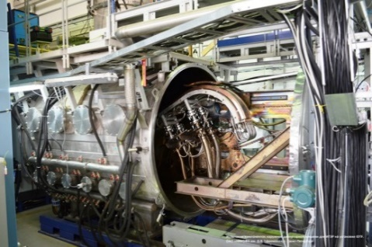
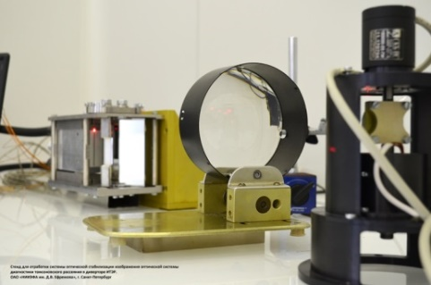
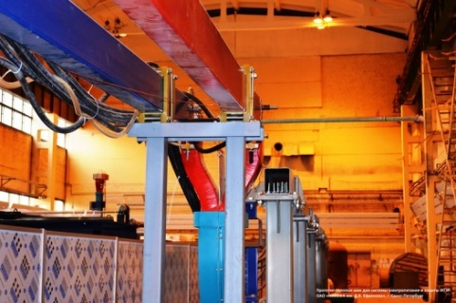
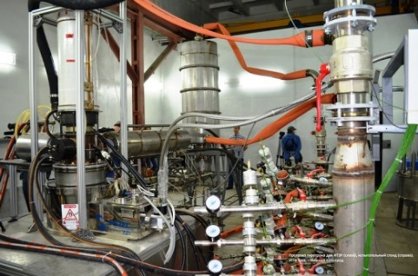
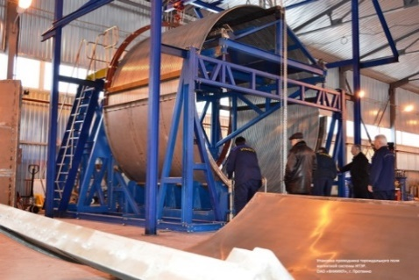
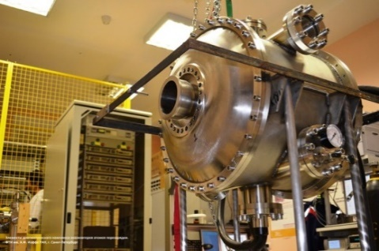
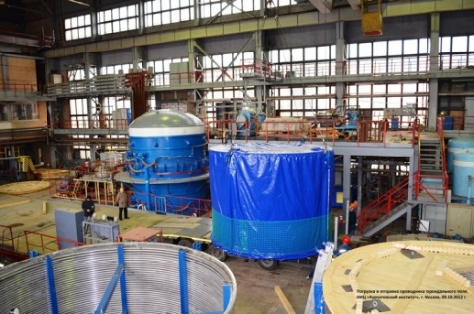
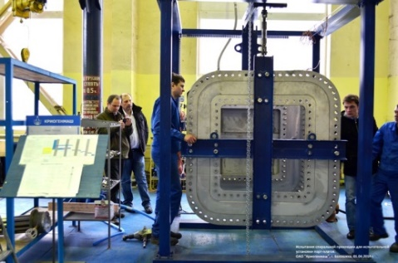
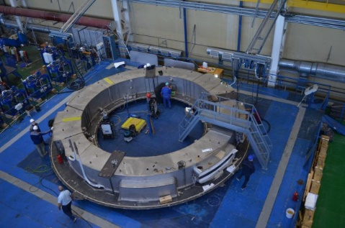
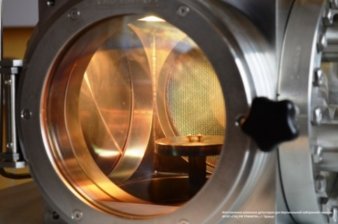
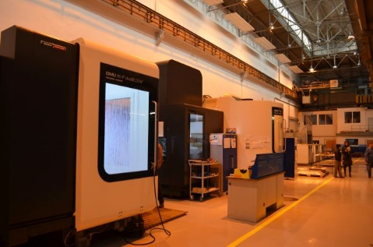
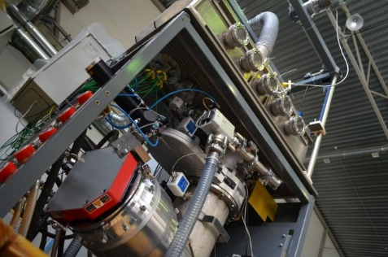
АО «НИИЭФА»: от идеи до готового изделия Развитие научно-производственной базы - уникальные навыки и технологии
3

Slide 6
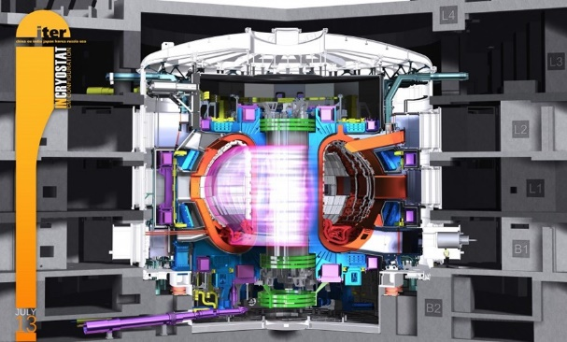
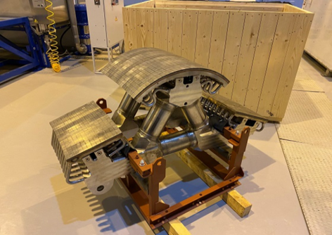
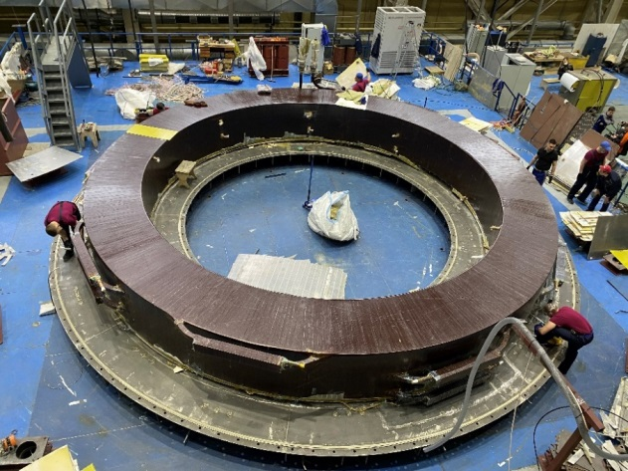
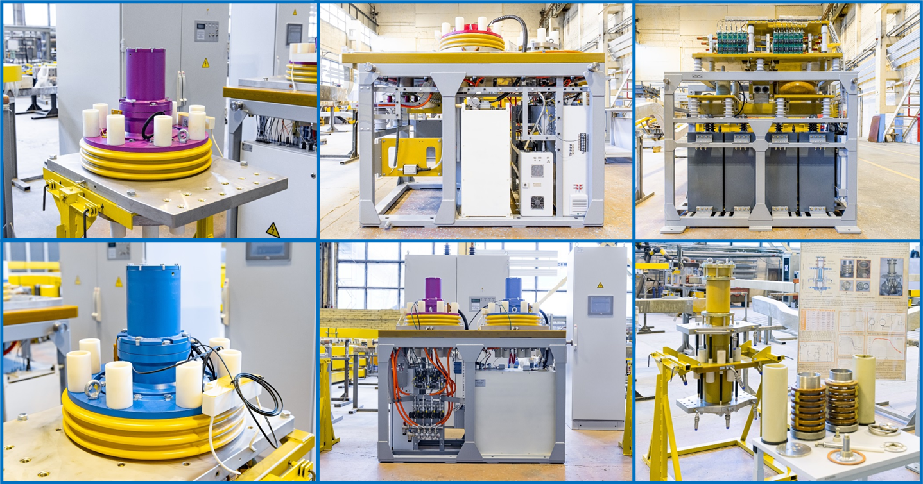
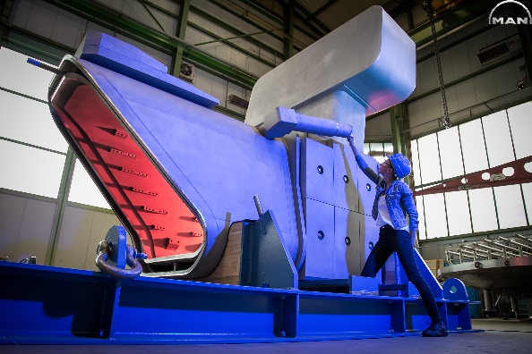
Международный проект ИТЭР
 | АО «НИИЭФА» - Российский центр Международного сотрудничества, обеспечивающий до 80% ежегодных поставок серийно выпускаемого оборудования ИТЭР Единственное в ЯОК ГК «Росатом» предприятие целевым образом подготовленное к промышленному выпуску высоконаучной продукции гражданского назначения
Серийный выпуск ВКК
Катушка PF1 полоидальной системы
Серийный выпуск сильноточной и
коммутирующей аппаратуры
Верхние патрубки
(разработка)
170 т, диаметр 9 м, сечение 1х1 м2
6

Slide 7
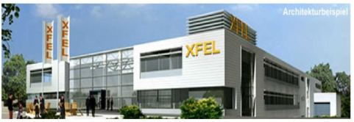
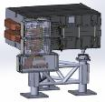
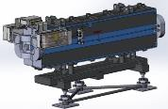
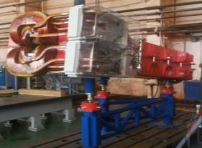
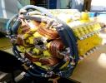
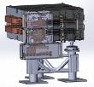
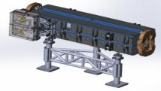
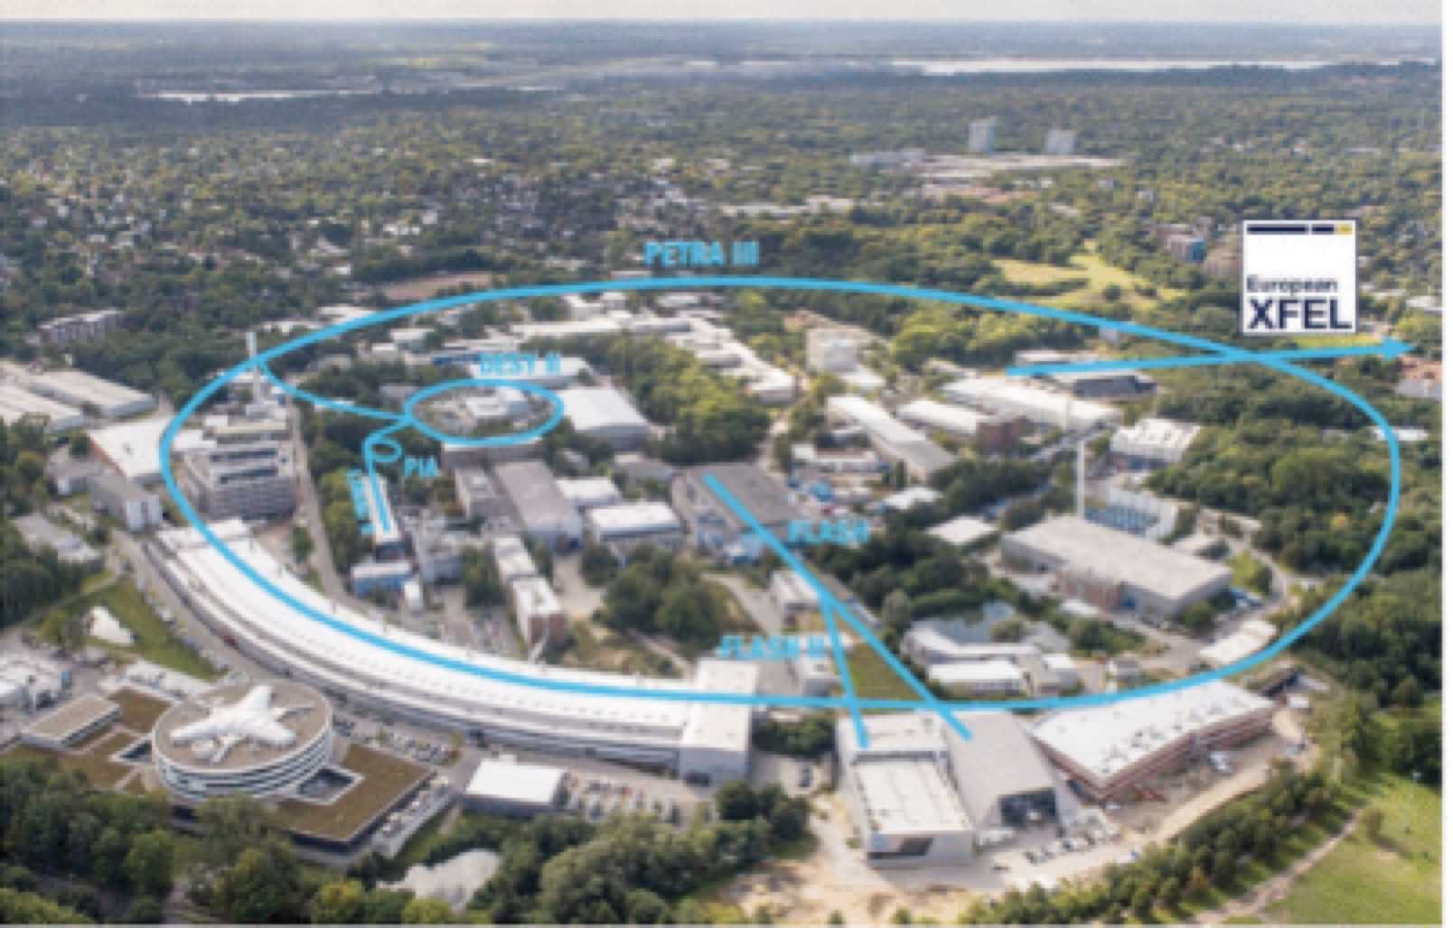
Электромагниты ускорителей
2010-2014 гг.
2013-2021 гг.
FAIR (Дармштадт, Германия)
XFEL (Гамбург, Германия)
14 XBE
Ближайшие планы
2020-2024, ФГУП "РФЯЦ - ВНИИЭФ»: Электромагниты магнитооптической
системы основного синхротрона и бустера.
2021 – 2025, Deutsches Elektronen-Synchrotron DESY: Электромагниты
ускорительного тракта
XFEL (Гамбург, Германия)

Slide 8
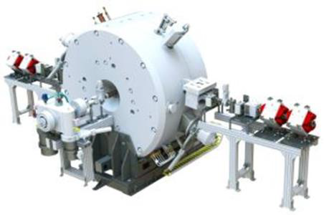
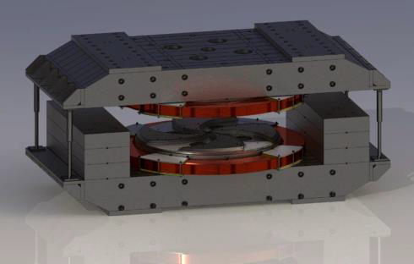
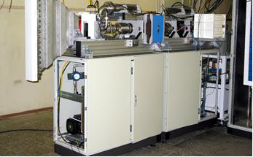
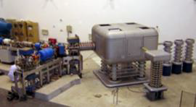
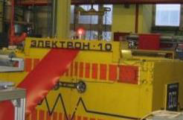
Ускорители заряженных частиц
Циклотронные комплексы
Линейные ускорители электронов
Нейтронные
генераторы
Высоковольтные ускорители

Slide 9
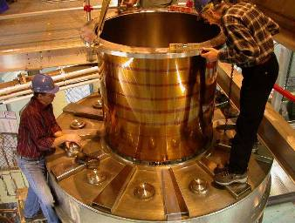
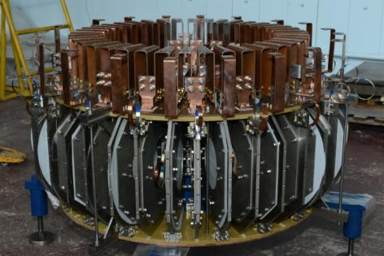
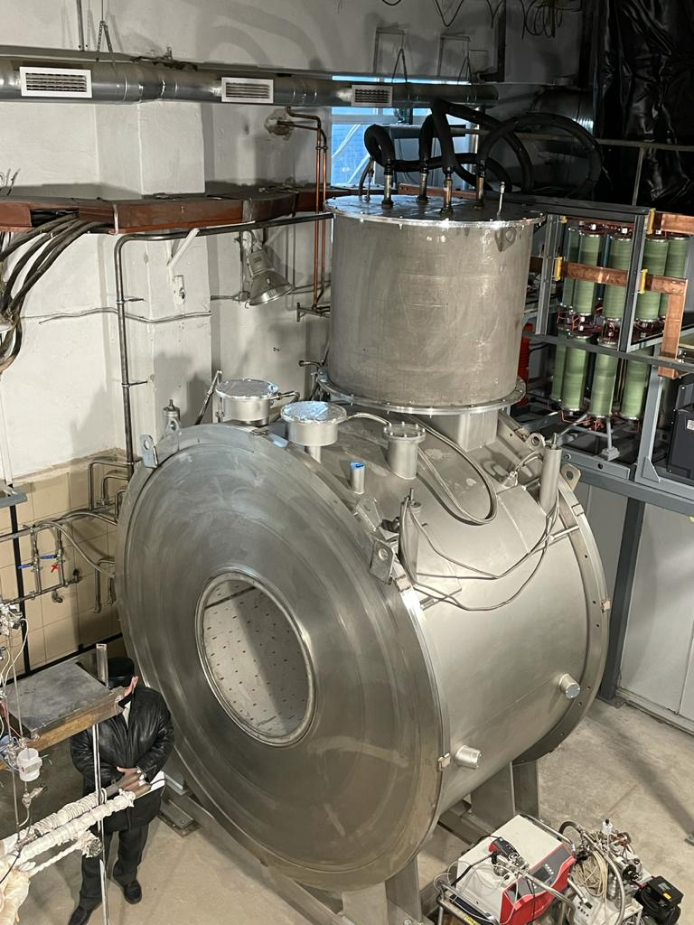
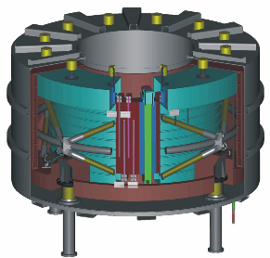
Прикладная сверхпроводимость и криогенная техника
2000 г. – СПИН 1 МДж, комплекс сверхпроводникового индуктивного накопителя энергии
2015 г. – СПИН 1 МДж, комплекс сверхпроводникового индуктивного накопителя энергии из ВТСП-2
2020 г. - Сверхпроводниковый магнит 4 Тл
для стенда испытаний модулей бланкета установок УТС
Ближайшие планы
Маглев – сверхпроводниковые системы для скоростного магнитолевитационного транспорта
СЭД - сверхпроводниковые генератора и электродвигатель, соединенные сверхпроводящим кабелем и общей системой криогенного обеспечения для систем электродвижения

Slide 10
Параметры магнитной системы ЭЦР источника на 28 ГГц
Основные параметры магнитной системы (согласно ТЗ)
Диаметр «тёплого» отверстия | 142 мм
Внутренний радиус вакуумной камеры | 62 мм
Расстояние между максимумами поля (B_{inj} и B_{extr}) на оси | 420 мм
Продольное поле B_{inj} на оси со стороны инжекции | 4 Tл
Продольное поле B_{extr} на оси со стороны экстракции пучка ионов | 2 ÷ 2,5 Tл
Минимум B_{min} продольного поля на оси | 0,5 ÷ 0,8 Tл
Модуль поля |B| на радиусе R = 62 мм не меньше | 2,02 Tл
Notes:
Диапазон масс и энергий ускоряемых частиц, интенсивность пучка ионов во многом определяются возможностями ионных источников. Для ускорителей тяжелых ионов используются источники высокозарядных ионов.
В рамках проекта Фабрики тяжелых ионов, реализуемого ОИЯИ, для генерации ионов используется источник ЭЦР-типа с частотой накачки электромагнитного излучения 28 ГГц. Заданная частота определяет ряд основных параметров источника, в том числе, требования к уровню и распределению поля в рабочей области.
Они отражены в следующей таблице (Слайд 6). Как видно, уровень магнитного поля на продольной оси источника со стороны инжекции нейтральных атомов достигает 4 Тл. Такой уровень поля обеспечивается использованием сверхпроводниковых (СП) магнитных систем.
Следует отметить, что магнитное удержание ЭЦР-плазмы требует создания конфигурации магнитного поля, отвечающей условию «минимум B». Это означает, что поле должно возрастать во всех направлениях от центральной части рабочей области. По этой причине ЭЦР источник фактически имеет две магнитные системы. Это системы продольного и поперечного магнитного поля, которые обеспечивают удержание частиц и энергии в продольном и поперечном направлениях, соответственно.
Конструктивно система продольного поля состоит из набора соленоидальных катушек, создающих поле с конфигурацией, отвечающей полю прямой зеркальной ловушки.
Система поперечного поля в подобных источниках имеет шесть рейстрековых катушек, расположенных на цилиндрической поверхности, с чередующейся полярностью питания для создания гексапольного поля.
К настоящему времени, АО «НИИЭФА» выполнило концептуальную проработку двух вариантов конструктивного исполнения сверхпроводящей магнитной системы ЭЦР источника, отличающихся взаимным расположением систем продольного и поперечного поля относительно друг друга. Отметим, что в мире в крупных ускорительных центрах успешно эксплуатируются ЭЦР источники как теми, так и с другими магнитными системами. В частности, к источникам традиционного исполнения относятся VENUS for FRIB (Facility for Rare Isotope Beams at LBNL (Lawrence Berkely National Laboratory), Berkely, USA). К источникам обращенного исполнения относятся SECRAL-II for HIRFL (Heavy Ion Facility in Lanzhou, China).

Slide 11
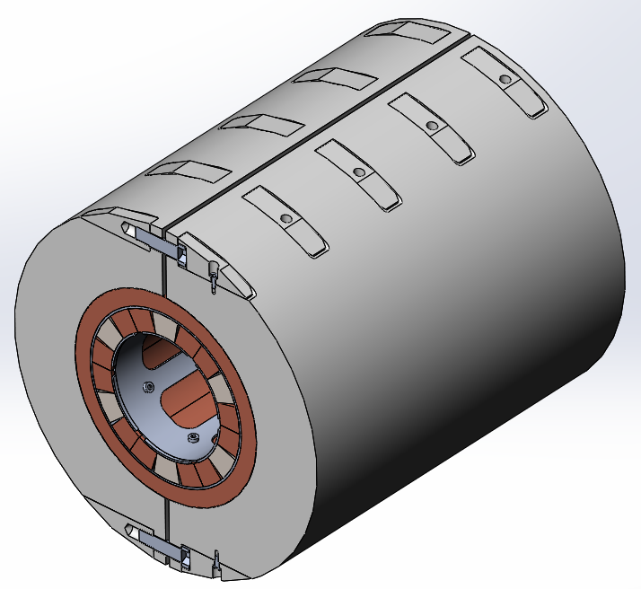
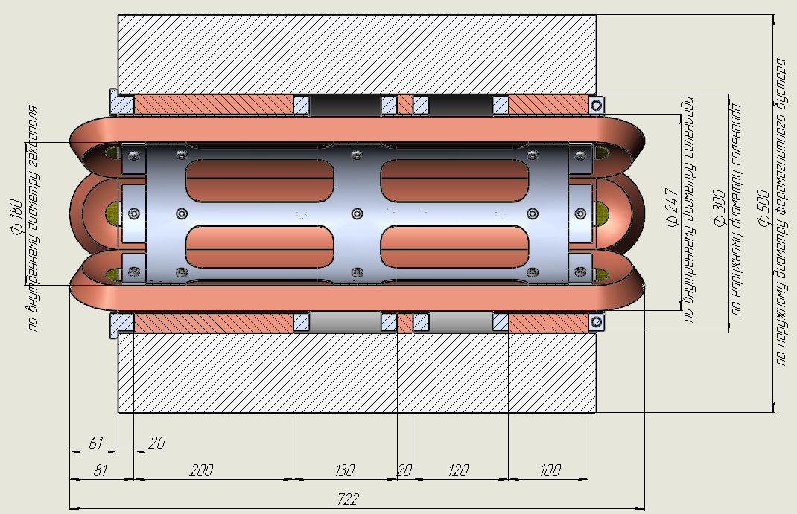
Концептуальная проработка традиционного варианта
ферромагнитный сердечник
обмотки гексаполя
ферромагнитный бустер
один из соленоидов
обмотки гексаполя
Notes:
На следующих двух Слайдах 11 и 12, как результат концептуальной проработки, представлен технический облик СП магнитной системы источника для рассмотренных выше двух вариантов ее конструктивного исполнения.

Slide 12
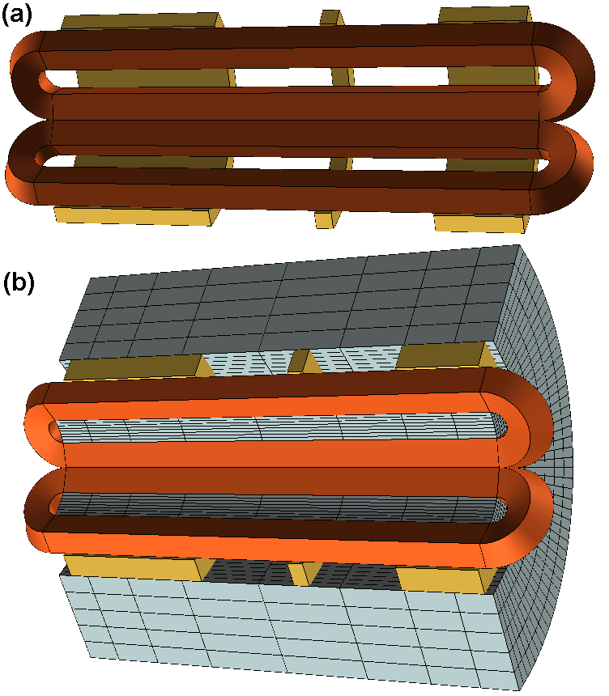
Традиционный вариант магнитной системы (расчетная модель)
Параметр | Модель без стали |  | Модель со сталью
Расчетная модель | Рис.(a) |  | Рис.(b)
Катушки гексаполя
Полный ток, кА·витки |  | 353 | 288
Плотность тока конструктивная, А/мм² |  | 316 | 258
Максимальное поле в проводнике, Тл |  | 8,0 | 7,6
Соленоид со стороны инжекции
Полный ток, кА·витки |  | 1088 | 961
Плотность тока конструктивная, А/мм² |  | 218 | 192
Максимальное поле в проводнике, Тл |  | 7,3 | 7,3
Notes:
На следующем Слайде 7 представлена расчетная модель традиционного варианта магнитной системы, в котором гексаполь располагается внутри соленоидов. Конструктивной особенностью является использование элементов, выполненных из магнитомягкой стали, которая в условиях работы источника находится в состоянии технического насыщения. К этим элементам относятся полюса катушек гексаполя и магнитопровод (бустер), охватывающий снаружи все катушки. Как видно из таблицы, наличие этих элементов снижает ток и поле в катушках на 20% и 5%, соответственно, что позволяет выбрать рабочую точку в области рекомендованных значений этих величин для СП обмоток на основе NbTi сплава.

Slide 13
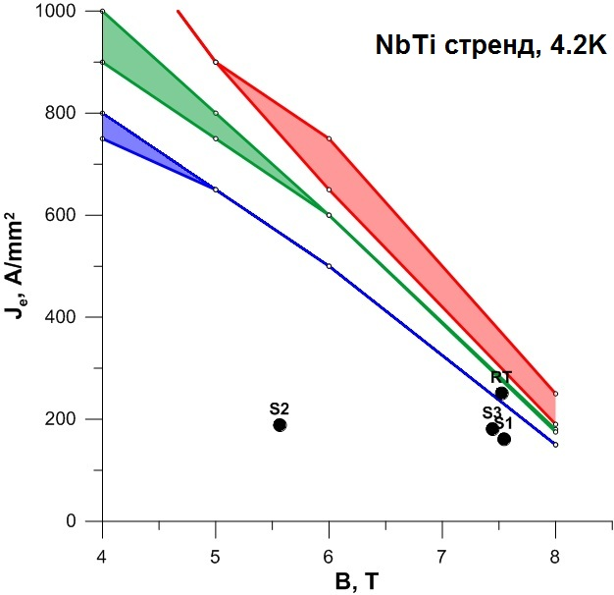
Диаграмма соответствия конструктивной плотности тока Je и максимального поля B в сверхпроводниковых катушках. Традиционный вариант.
Синяя, зеленая и красная линии соответствуют границам надежных, рекомендованных и рискованных значений
S1,S2,S3 – соленоиды
RT – рейстрековые катушки гексаполя
Notes:
Следующий Слайд 8, на котором представлена диаграмма соответствия конструктивной плотности тока и максимального поля в сверхпроводниковых обмотках демонстрирует это положение.

Slide 14
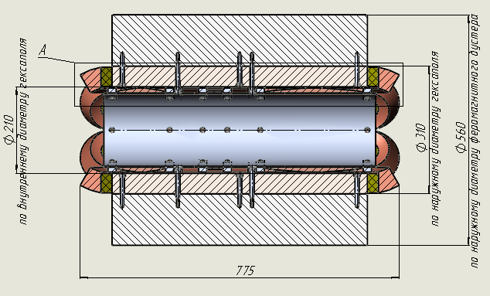
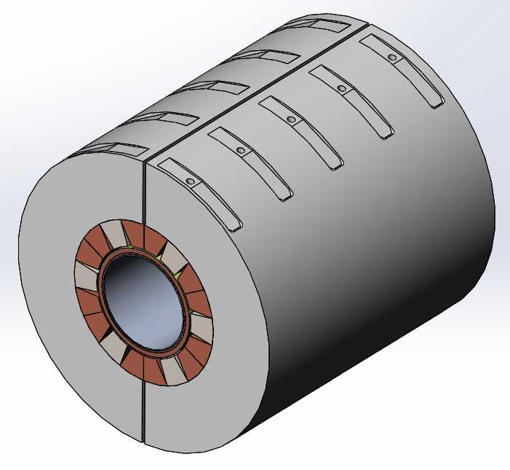
Концептуальная проработка обращенного варианта
ферромагнитный бустер
ферромагнитный сердечник
обмотки гексаполя
один из соленоидов
обмотки гексаполя
Notes:
На следующих двух Слайдах 11 и 12, как результат концептуальной проработки, представлен технический облик СП магнитной системы источника для рассмотренных выше двух вариантов ее конструктивного исполнения.

Slide 15
Обращенный вариант магнитной системы (расчетная модель)
Параметр | Модель без стали |  | Модель со сталью
Расчетная модель | Рис.(a) |  | Рис.(b)
Катушки гексаполя
Полный ток, кА·витки |  | 622 | 482
Плотность тока конструктивная, А/мм² |  | 304 | 235
Максимальное поле в проводнике, Тл |  | 8,6 | 7,8
Соленоид со стороны инжекции
Полный ток, кА·витки |  | 865 | 842
Плотность тока конструктивная, А/мм² |  | 416 | 405
Максимальное поле в проводнике, Тл |  | 7,3 | 7,1
Notes:
На Слайде 9 представлена расчетная модель обращенного варианта магнитной системы, в котором гексаполь располагается снаружи соленоидов. Несмотря на достаточно большой объем оптимизационных расчетов, тем не менее, рабочая точка сверхпроводниковых обмоток в этом варианте лежит в области рискованных значений.

Slide 16
Диаграмма соответствия конструктивной плотности тока Je и максимального поля B в сверхпроводниковых катушках. Обращенный вариант.
Синяя, зеленая и красная линии соответствуют границам надежных, рекомендованных и рискованных значений
S1,S2,S3 – соленоиды
RT – рейстрековые катушки гексаполя
Notes:
Следующий Слайд 10 демонстрирует это положение.

Slide 17
Сравнительная таблица традиционного и обращенного вариантов исполнения магнитной системы ЭЦР-источника
Параметр | Обращенный вариант | Традиционный вариант
Максимальное поле в проводнике, Тл
Катушки гексаполя | 7,8 | 7,6
Соленоиды | 7,1 | 7,3
Конструктивная плотность тока в проводнике: расчетная / рекомендованная для NbTi, А/мм²
Катушки гексаполя | 235 / 222 | 258 / 264
Соленоиды | 405 / 369 | 192 / 270
Запасенная энергия, кДж | 135 | 230
Полная длина СП провода, км | 9,3 | 6,0
Приведенные параметры соответствуют наиболее критическому случаю:
B_{inj} = 4 T, B_{min} = 0.5 T, B_{extr} = 2.5 T
В результате сравнительного анализа двух вариантов за основу принят традиционный вариант конструктивного исполнения
Notes:
На Слайде 13 приведена сравнительная таблица ряда параметров, соответствующих этим вариантам. Как известно, в случае технического использования сверхпроводимости ограничивающими факторами становятся критические параметры СП обмоток. Для обращенного варианта рабочая точка (выделена красным цветом) лежит в области рискованных значений, что снижает надежность работы такой системы.

Slide 18
СПАСИБО ЗА ВНИМАНИЕ!

